Slide 1


Závěrečná práce Webové stránky Uniosservis.cz
Lukáš Sukeník
2020/2021
Notes:
Dobrý den, jsem Lukáš Sukeník a jako svůj závěrečný projekt jsem si zvolil tvorbu stránek na zakázku firmě UNIOS SERVIS s.r.o, která mě kontaktovala s žádostí o nové stránky.
Jelikož mě baví tvorba webových stránek už od základní školy, začal jsem s tvorbou takovýchto projektů. V této problematice se chci neustále vyvíjet a posouvat směrem kupředu.

Slide 2
Obsah
Zadání webových stránek
Cíle projektu
Využité technologie
Způsoby řešení
Výsledky řešení
Notes:
Obsahem prezentace je zadání webových stránek, poté cíle projektu. Následují využité technologie, způsoby a výsledky řešení.

Slide 3
Zadání webových stránek
Nespokojenost firmy – zadání webu.
Hlavní důvody nespokojenosti:
vzhled stránek,
horší responzivita,
rychlost načítání,
další chyby na stránkách.
Notes:
Firma mě zkontaktovala, protože se s předešlými webovými stránkami již nebyla spokojena. Mezi hlavní důvody patří vzhled stránek, horší responzivita, rychlost načítání a také další chyby na stránkách.

Slide 4
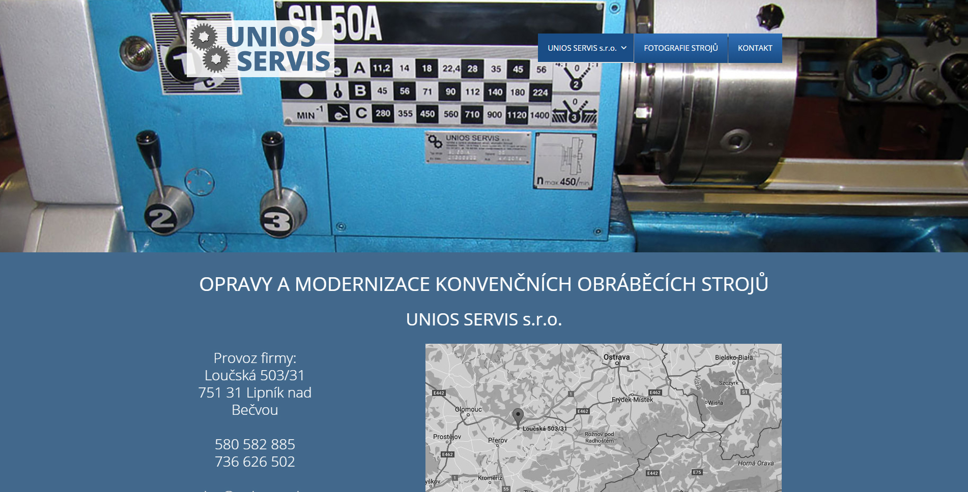
Předešlé webové stránky
Notes:
Takto vypadají předešlé stránky, které budou firmu ještě nějakou dobu reprezentovat.

Slide 5
Cíle projektu
Zjednodušit, sjednotit vzhled
vytvořit plně responzivní stránky
zlepšit rychlost načítání
opravit chyby předešlých stránek
vytvořit jednodušší animace
vytvořit kontaktní formulář
Notes:
Mezi cíle projektu rozhodně patří zjednodušení a sjednocení vzhledu, vytvoření plně responzivních stránek, zlepšení rychlosti načítání, opravení všech menších chyb ze stránek předešlých, vytvoření jednodušší animace s logem firmy, vytvoření kontaktního formuláře, který by firmě výrazně zjednodušil práci s přesměrováním na e-mailové adresy firmy.

Slide 6

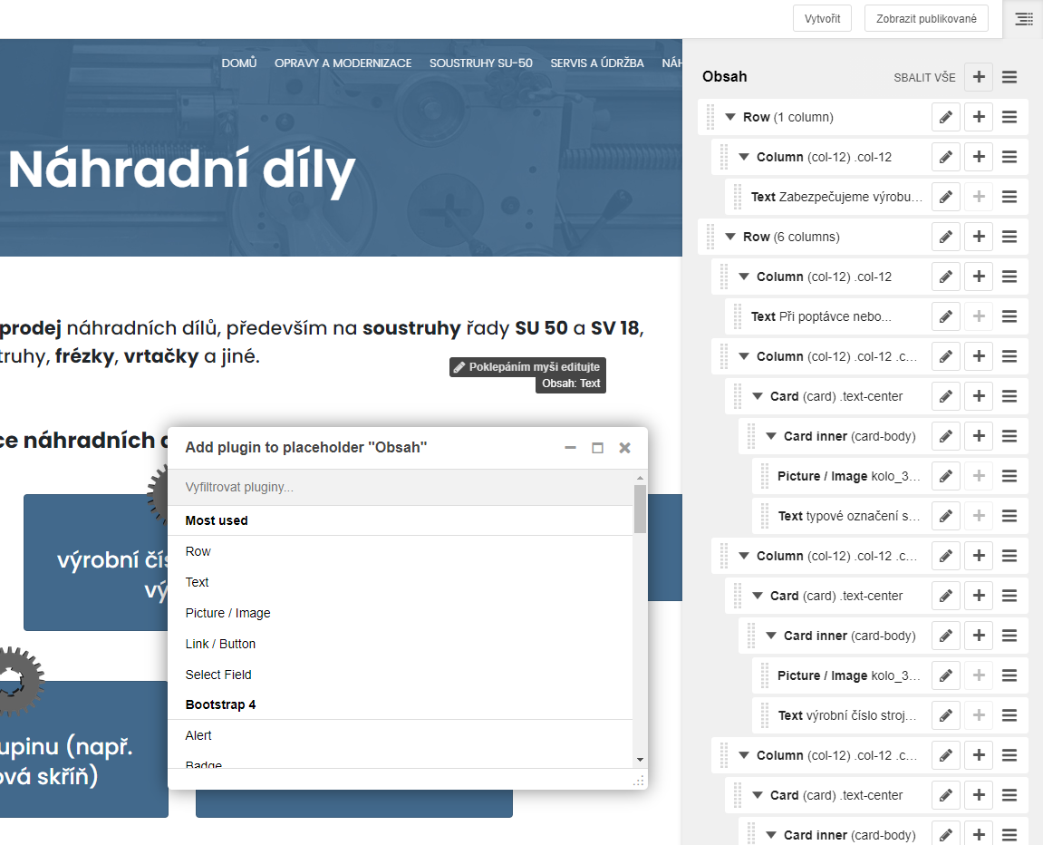

Využité technologie
Základ stránek – django CMS.
Využité moduly:
Bootstrap moduly,
LightGallery,
Aldryn Forms.
Front-end editor - moduly
Notes:
Základem stránek je redakční systém django CMS – tento systém jsem si zvolil hlavně díky jeho jednoduchosti a přehlednosti, rychlosti a snadných úprav obsahu.
Určitě stojí za zmínku to, že je dobré dát si pozor jaké verze djanga CMS, případně klasického Djanga či Pythonu využíváte a jestli jsou kompatibilní s moduly, kterých chcete využívat.
Mezi moduly, které jsem využil patří Bootstrap moduly, které jsem využil kvůli responzivitě stránek, LightGallery pro responzivní Lightbox galerii a v neposlední řadě Aldryn Forms, kterých bylo využito pro kontaktní formulář.

Slide 7
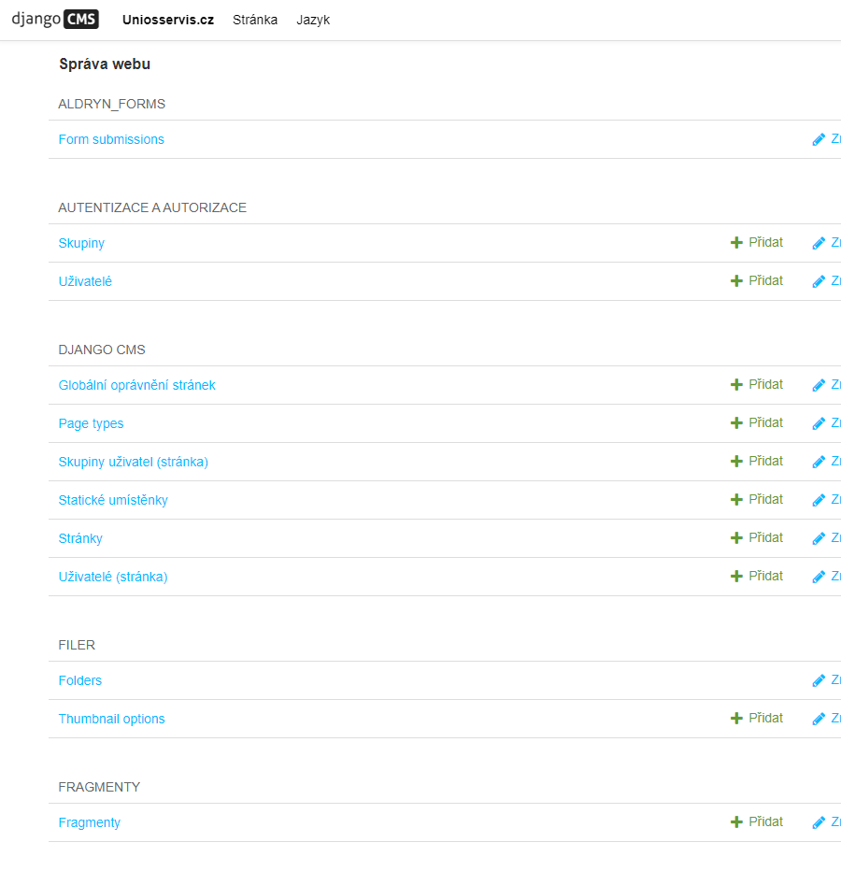
Django CMS
Redakční systém
Administrace stránky
Úprava jednotlivých stránek
Úprava obsahu stránek
(Front-end editor)
Uživatele a skupiny
Správce souborů (Filer)
django CMS - Administrace
Notes:
Django CMS je redakčním systémem, který jak už název napovídá, vychází z frameworku Django, který je napsán v Pythonu. Tento systém disponuje administrací, ve které můžeme přidávat či upravovat jednotlivé stránky nebo upravovat jejich obsah díky Front-end editoru. Django CMS se také stará o uživatele či skupiny, a také má zabudován správce souborů (Filer).

Slide 8
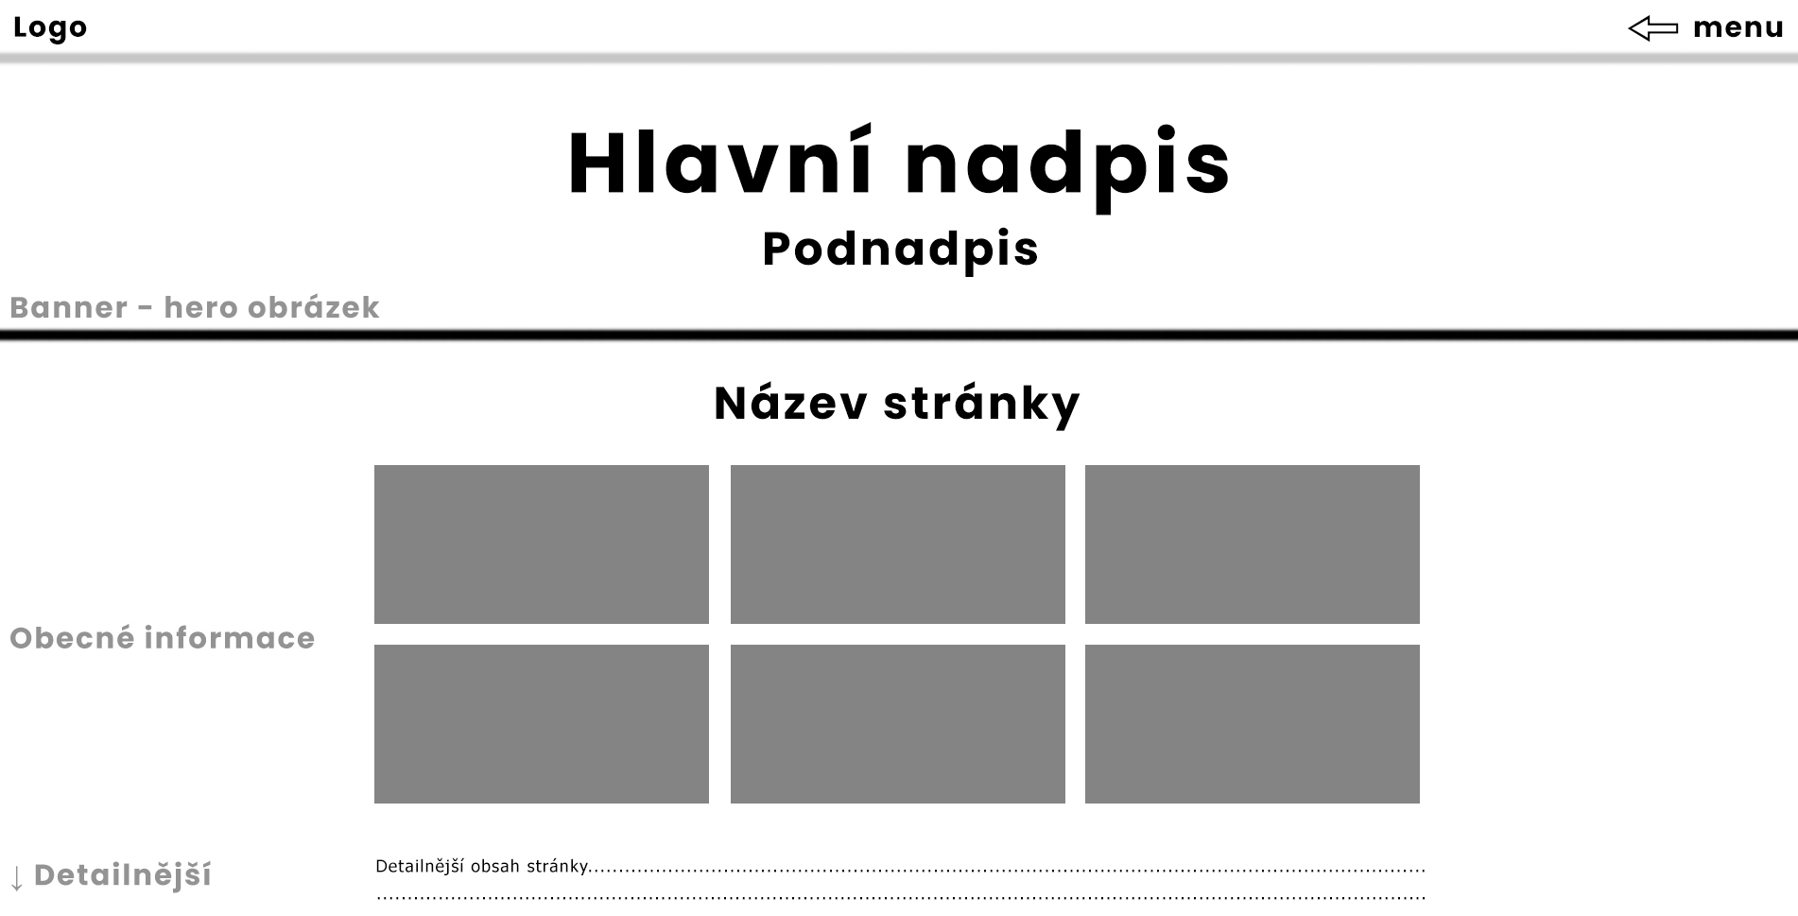
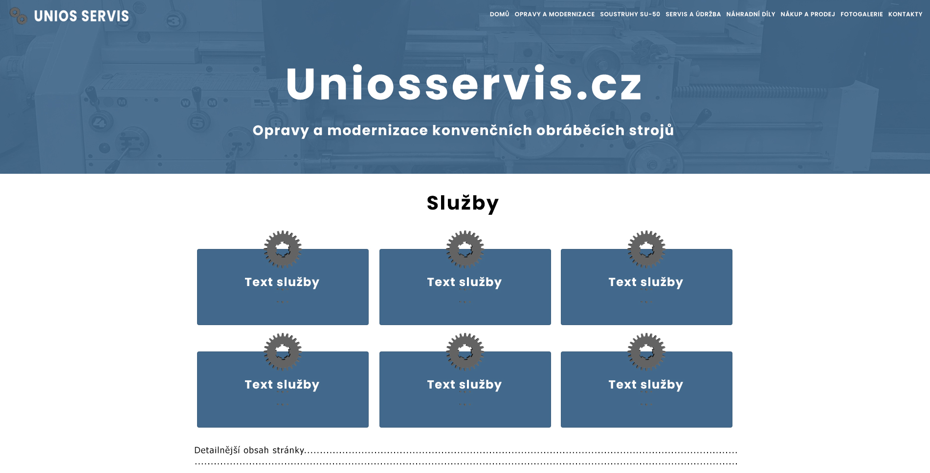
Způsoby řešení
Úvodní analýza:
představy, požadavky a služby firmy,
cílová skupina, rozsah, grafika, funkčnost stránek,
průzkum starých stránek, konkurence.
Příprava:
návrh architektury (UX design),
návrh grafiky (UI design).
UX design
UI design
Notes:
Když jsem web vytvářel prvním krokem byla úvodní analýza. Ta zahrnuje optání se firmy na její představy, požadavky a celkové seznámení se s firmou. Dále také bylo třeba probrat cílovou skupinu, rozsah, grafiku a funkčnost stránek. Také jsem prozkoumal předešlé webové stránky a konkurenci firmy.
Po úvodní analýze následovala příprava, do které patří návrh UX/UI designu. Pokud se tady nejde někdo, kdo neví co to UX/UI design je, tak zjednodušeně se jedná o první návrh stránek.
Výsledky těchto příprav můžete vidět na obrázcích v pravém dolním rohu.

Slide 9
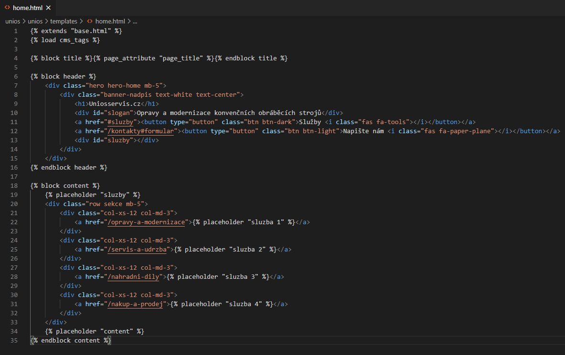
Způsoby řešení
Tvorba stránek:
příprava grafických prvků stránek,
instalace webu a zprovoznění modulů,
kódování stránek,
úprava stránek pomocí front-end editoru,
programování webu,
finální úpravy.
Podrobnější detaily jsou k nalezení v mé dokumentaci.
Ukázka šablony
Notes:
Při tvorbě samotných stránek jsem postupoval následovně.
Nejdříve jsem si připravil všechny grafické prvky stránek, pokračoval jsem instalací webu a zprovozněním modulů, dále jsem stránky kódoval, přidával obsah za pomocí front-end editoru, následovalo programování stránek a úplně v poslední řadě jsem stránky upravoval tam, kde bylo třeba.

Slide 10
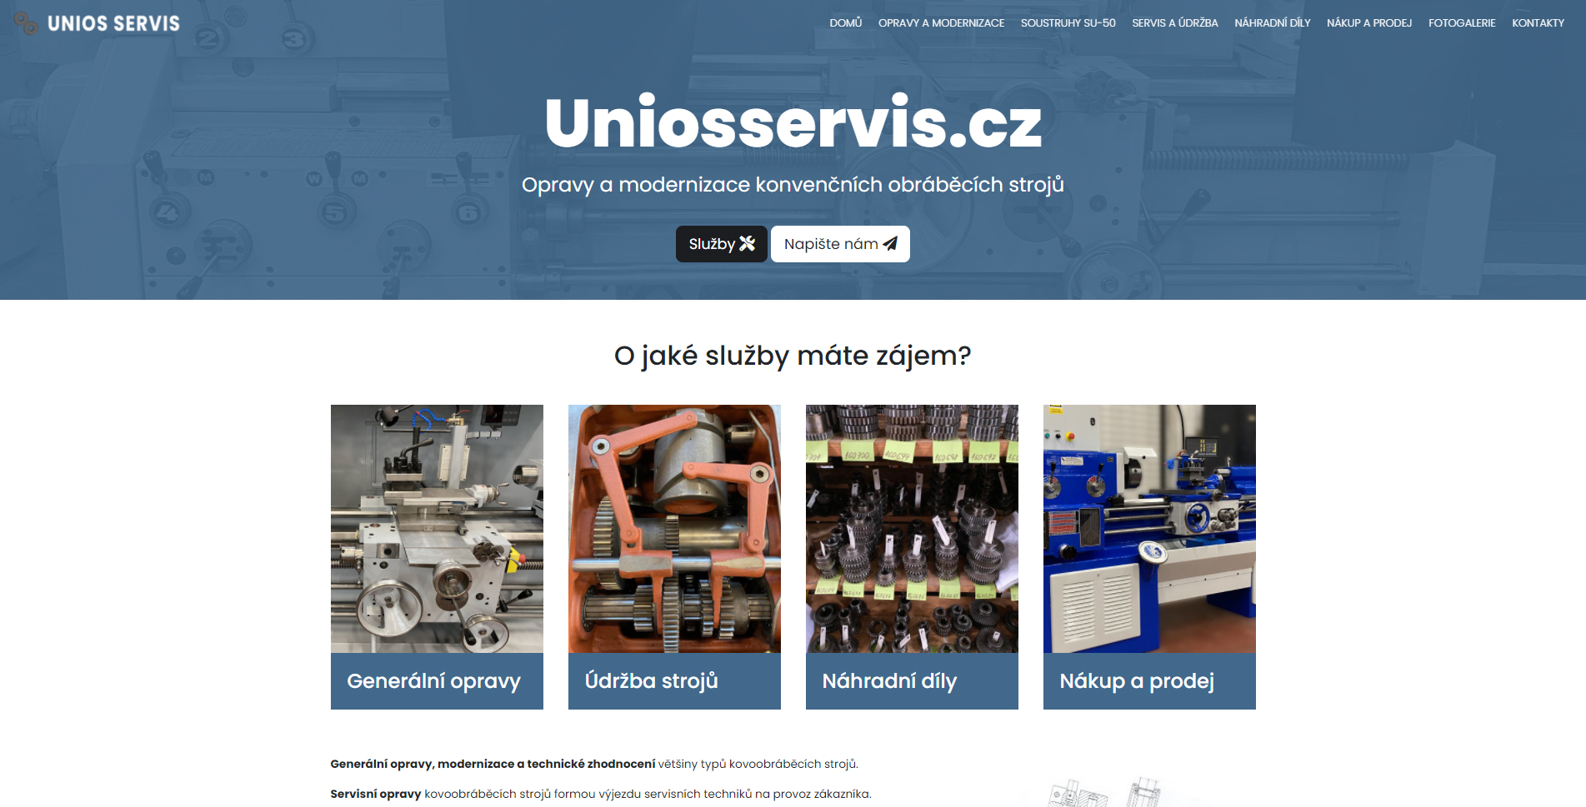
Výsledky řešení
Videoukázka
Výsledek řešení – domovská stránka
Notes:
Nyní následuje videoukázka, v které shrnu výsledky řešení. Snad vás neunudím.

Slide 11


Výsledky řešení
Všechny dané cíle byly splněny.
Zprovoznění stránek je problematickou částí.
V budoucnu je možné odkoupení webu.
Možnosti zprovoznění:
Platform as a Service (PaaS),
s využitím Dockeru,
bez Dockeru,
Virtuální Privátní Server (VPS).
Notes:
Všechny cíle projektu byly splněny. Nyní má firma podepsanou smlouvu o poskytování webových stránek na dobu určitou. V budoucnu je však možné odkoupení stránek.
Mezi možnosti zprovoznění patří webový hosting s využitím Dockeru (například u Microsoft Azure) nebo poskytování na firemním fyzické serveru či jiném VPS.

Slide 12
DĚKUJI ZA POZORNOST!
MÁTE NĚJAKÉ DOTAZY?
Github:
https://github.com/lukyncze/Final-project
Notes:
Děkuji za pozornost! V případě, že máte dotaz, určitě se ptejte.

